Slide 1
Operating Systems Part II.

Slide 2
References.
Modern Operating Systems, Fourth Edition, A. Tanenbaum, H. Bos / Pearson Global Edition
Computer Architecture, Design and Performance, B. Wilkinson / Prentice Hall
Systèmes d’exploitation, 3ème Ed. 2008 (avec 400 exercices), A. Tanenbaum / Pearson
Introduction to computer architecture and organization, H. Lorin / Wiley
Operating Systems A modern perspective, G. Nutt / Wesley
Principes fondamentaux des systèmes d’exploitation, A.M. Lister / Eyrolles
The design of the Unix OS, M.J. Bach / Prentice Hall

Slide 3
Course content.
Introduction
Memory Hierarchy
Inter process Communication
Memory Management
Resource Management
Security
File systems and Access Method

Slide 4
Introduction.
Recall of some basis elements.

Slide 5
Base components
Secondary
Memory
Output
Devices
Input
Devices
Input
Interfaces
Main
Memory
Output
Interfaces
Central
Processing
Unit
Notes:
Historique.
La plupart des ordinateurs modernes sont inspirés du schéma de la machine mécanique conçue par Charles Babbage en 1834. Cette machine exécutait étape par étape des instructions en vue de délivrer le résultat d’une opération arithmétique. La liste d’instructions à exécuter et les données étaient lues à partir de cartes perforées, introduites en mémoire ( mécanique à l’époque ), et d’autres cartes étaient perforées par la machine en vue de produire une résultat.
Tous les composants de base d’un ordinateur moderne étaient rassemblés dans cette machine:
· une mémoire contenant les instructions à exécuter et les données associées à ces instructions
· une unité de contrôle assurant le transfert des informations à partir de la mémoire vers l’unité centrale
· une unité centrale capable d’exécuter des instructions
· des unités d’entrée/sortirai permettant l’échange d’informations avec l’extérieur;
L’architecture de cette machine n’a pu être convenablement exploitée que 100 ans plus tard grâce aux possibilités de l’électronique. les développements les plus remarquables furent effectués par Von Neumman et ses collègues d’où l’appellation décernée aux ordinateurs répondants à la définition précédente.

Slide 6
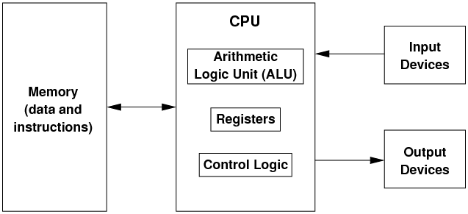
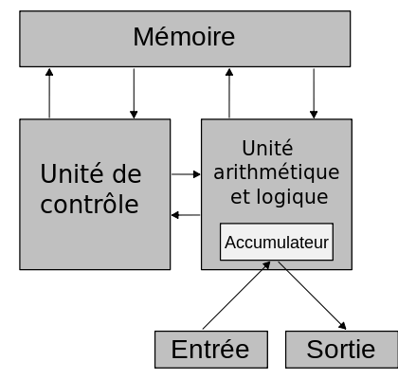
Short history
1834 Charles Babbage
conception of a mechanical machine
1945 von Neumann Architecture
1953 First IBM commercial computer
1960 First “mini-computer” DEC PDP-1
1971 First Intel micro-processor
…
iPhone7: 4-core CPU, 3.3 billion transistors
? Quantum computers?

Slide 7
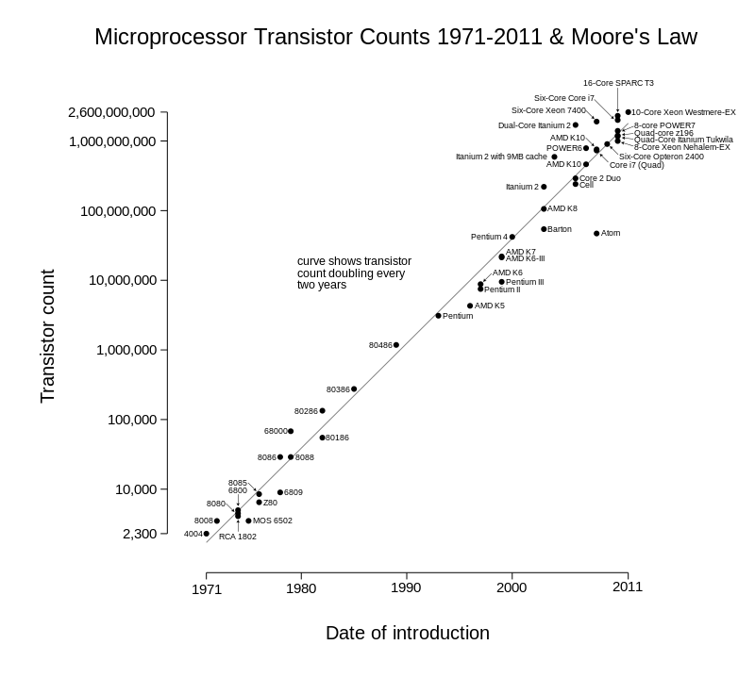
Microprocessor Evolution: Moore’s law
Multiple versions, but “average performance doubles every 18 months”
First: microprocessors-transistor density…
… then (2004) parallelism, multi-threading…

Slide 8
Challenges
Optimise all levels, not only the CPU
Memory, I/O…
… and software (incl. compiler)
Developing while ignoring constraints leads to issues: performance, deadlocks…
Manage, coordinate, orchestrate… !
Determinacy, predictability… !

Slide 9
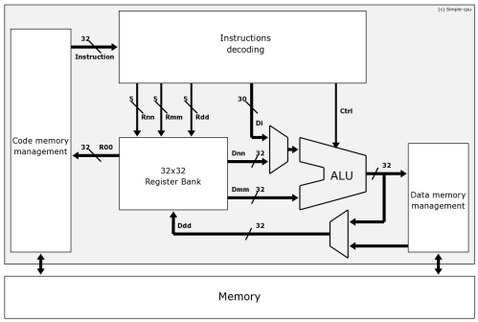
Micro-code.
Internally a CPU relies on multiple chips each with a dedicated function
Level_1 cache, Level_2 cache, ALU, Decoding logic, ….
One machine instruction is the result of a sequence of micro-instructions executed by these chips.
You never see micro-code, architecture hides it.

Slide 10
Architecture.
Memory: data size and representation
Registers: base, memory, control
Instruction set: privileged and standards
Interruptions: low memory, classes, priority
Input/output operations
Supervisor mode
Notes:
Ce terme désigne des endroits distincts de la mémoire centrale qui sont qualifiés par leur nombre, leur taille, leur type, les moyens de les utiliser ou de les adresser. On distingue en général, les
General Purpose register: registre généraux: utilisés dans la majorité des instructions
Control register registres de contrôle: donnant l’état du hardware;
Access register: registres d’accès: utilisés par la segmentation;
Floating Point register: utilisés pour les calculs en virgule flottante;
Les premiers sont des endroits où les données impliquées dans des opérations sont stockées temporairement. Ces registres ne sont pas utilisés par un langage de haut niveau sauf en cas de dump mais bien par les langages assembler et par le superviseur.
Les registres de contrôle donne l’état de la machine par exemple, il existe un registre de contrôle qui contient l’adresse de la prochaine instruction à exécuter: le compteur ordinal.
Les access register doivent être compris comme étant des registres d’indexation sur des adresses. Il interviennent dans les opérations appliquées à une adresse présente dans une instruction.

Slide 11
Compiler.

Slide 12
O/S Components.
Supervisor
Dispatcher, scheduler, workload manager
Memory managers: virtual, real, auxiliary
Resource Manager
Recovery manager
Access Methods
Notes:
Beaucoup d’architectures définissent également ce qui est appelé un Supervisor mode ou un control state. Un ensemble d’instruction ne peuvent être exécutées que lorsque le processeur est placé dans une mode particulier appelé par exemple Supervisor Mode.
Un ensemble de règles d’addressage ou de protection de la mémoire peuvent être définies de telle sorte qu’une adresse correspondant à une certaine partie de la mémoire ne peut être résolue que si le processeur se trouve dans une ce même état.
L’intérêt de cette technique est de permettre une coexistence entre plusieurs programmes en machine, programme utilisateur et programme superviseur tout en garantissant un certain niveau d’intégrité: dans le sens intégrité des données (pas d’erreur logique autre que celle que je provoque )te intégrité en terme de sécurité.

Slide 13
OS Evolution.
User PGM 7
User PGM 6
User PGM 5
User PGM 4
User PGM 3
User PGM 2
User PGM 1
Operating System

Slide 14
OS Evolution.
User PGM 7
User PGM 6
User PGM 5
User PGM 4
User PGM 3
Real Memory
User PGM 2
User PGM 1
Operating System
Notes:
L’operating system de base. Un seul programme peut être exécuté. Il partage la mémoire avec l’OS dont le but est de rendre des services communs tels que les Entrées/Sorties, .... La mémoire adressable correspond univoquement à la mémoire réelle. Type d’O/S que l’on trouve dans les PC.

Slide 15
OS Evolution
Pgm 1
Pgm 2
Pgm 3
...
...
Pgm n
Common Area
Pgm 1
Pgm 2
Pgm 3
..
...
Pgm n
Low memory

Slide 16
Memory hierarchy.
Ideal configuration
One big memory based on uniform technology
Economy
Trade-off between price and performance
Notes:
Si on devait concevoir une configuration idéale, on concevrait la mémoire comme un ensemble d’un niveau monolithique basé sur une seule technologie. La mémoire résultante ressemblerait à un cache partagé de taille infinie.

Slide 17
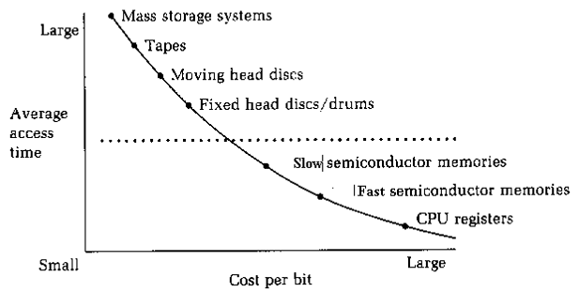
Memory characteristics.
Access time
Bandwidth
extension capability
Cost
Reliability
Environmental parameters: power, space, cooling
Notes:
Les critères principaux dont on est amené à tenir compte dans la conception d’une installation sont:
la vitesse d’accès;
la bande passante;
la capacité et les possibilités d’extension;
le coût;
la fiabilité;
la paramètres environnementaux: puissance, espace et refroidissement;
La vitesse d’accès est importante afin de répondre à une demande des unités centrales sans retard. La bande passante est requise afin de répondre aux demandes de toutes les unités centrales en période de pointe.
Le coût, la fiabilité et les paramètres environnementaux sont des facteurs essentiellement économiques.

Slide 18
Hardware components.
HSB
Central
Storage
Extended Storage
Cache and NVS
DASD
Tapes and K7
Optical Storage

Slide 19
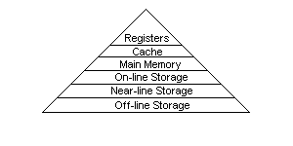
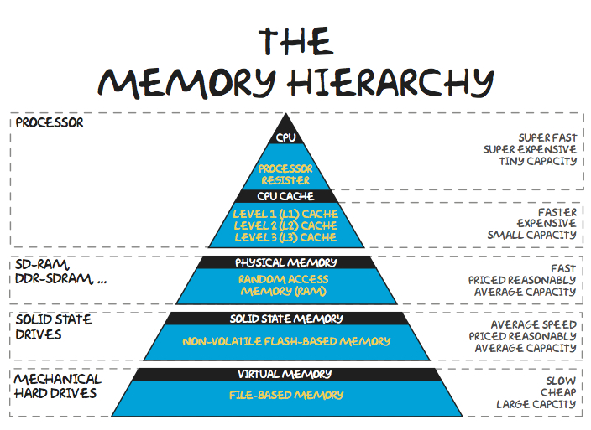
The memory pyramid

Slide 20
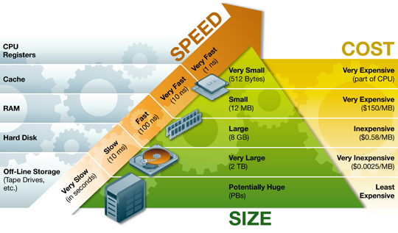
Memory hierarchy: size vs. speed vs. cost!

Slide 21
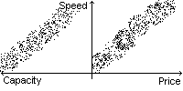
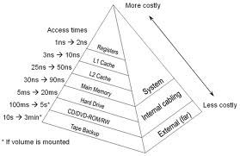
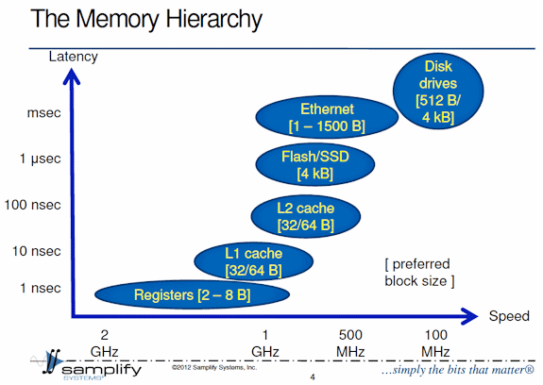
Hierarchy objective.
Attain the highest possible level of performance at an acceptable economic cost

Slide 22
A comparison table
Memory | Size | Speed | Cost $/GB | Transfer
Registers | kB | <1ns | (incl.CPU) | Tbps
Cache L1 | 100 kB | <1 ns | (150,000) | Tbps
Cache L2 | 512 kB | ~ns |  | 100 Gbps
Cache L3 | 3-6 MB | 10 ns | (1000)
Main (RAM) | ~10 GB | 100 ns | 3 – 4 | 200 Gbps
Online SSD | ~500 GB | 100 µs | 0,25 | 1 Gbps
Onl. Hard disk | x TB | 10 ms | 0,06 | 1 - 10 Gbps
(cloud) |  | Sec.
Nearline (robot CD-ROM, tapes) | PB | 10sec-Min
Offline |  | Min-hours

Slide 23
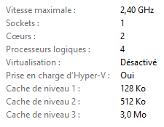
A PC today (i5 based)
4 GB DRAM
128-512 GB Hdd or …
…1-2 TB HDD
Notes:
Les diverses technologies à notre disposition nous permettent de mettre au point une structure hiérarchisée de différents niveaux de stockage. Ces différentes technologies dans leur ensemble nous permettent d’atteindre l’objectif principal: obtenir un débit du système dans des conditions économiquement acceptables.
Cette hiérarchie utilise un ensemble fort divers de technogies s’étendant de la mémoire vive excessivement rapide ( High Speed Buffer ) au disque optique..

Slide 24
Cost and access time
Notes:
Les diverses technologies à notre disposition nous permettent de mettre au point une structure hiérarchisée de différents niveaux de stockage. Ces différentes technologies dans leur ensemble nous permettent d’atteindre l’objectif principal: obtenir un débit du système dans des conditions économiquement acceptables.
Cette hiérarchie utilise un ensemble fort divers de technogies s’étendant de la mémoire vive excessivement rapide ( High Speed Buffer ) au disque optique..

Slide 25
Data Flow.
CPU 0
CPU 1
CPU 2
Central
Storage
System Control
Element
Expanded
Storage
Channels
CU
Cache
CU
Cache
DASD
DASD
Notes:
Si nous tracons un graphique reprenant l’évolution des facteurs:
temps d’accès en secondes
coût par unité de stockage $/B
en fonction de la capacité. Nous pouvons positionner les différents élements dans la hiérarchie.
Lorsque l’on descend dans la hiréarchie, les caractéristiques varient comme illustrées par les courbes de coût et vitesse d’accès. L’objectif final est d’obtenir une vitesse d’accès aussi proche que possible de celle du composant le plus rapide à uncoût par unité de stockage équivalent à celui du composant de coût le moins élevé. Cet objectif ne peut être pratiquement réalisé que si la majorité des données sont stockées sur disque et que si la majorité des accès se font directement à partir des HSB.

Slide 26
Hit Ratio.
Probability to find a data at a certain level of the hierarchy.
Notes:
L’efficacité d’un cache est mesurée par le “Hit Ratio” qui est lepourcentage de référence satisfaites par un accès au cache sans devoir accéder la mémoire centrale. Ce ratio se retrouve à tous lesniveaux de la hiérarchie mutatis mutandis. En général, le buffer hit ratio s’étale dans un range allant de 96 à 98 pourcents, des améliorations apportées dans ce range sont d’importance, en effet le nombre de “miss”.
Passer alors de 4 à 2 pourcent, soit une diminution de 50% des attentes du processeur pour des accès à la mémoire.
Il est donc préférable pour rendre les choses plus réalistes de définir le “Miss Ratio” comme étant le pourcentage de références insatisfaites à partir du niveau en question et qui ont donc dû être satisfaites par un accès à un des niveaux inférieurs.

Slide 27
Synchronous or asynchronous accesses.
Synchronous means the CPU is waiting for the data
Asynchronous means the CPU is running
the task at the origin of the access is interrupted
Asynchronous access is interesting if Interrupt instruction cost is less than access time.
Instruction time for a 2 Ghz Cpu is 1/2 10**-9 = 0.5 ns.

Slide 28
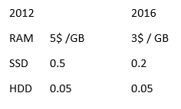
Costs
c
M
+
c
M
C
=
main
main
sec
sec
av
M
+
M
main
sec
Main Memory
Secondary Memory

Slide 29
Access Time.
Access time depends on:
Hit ratio
Access to main memory mandatory (2) or not (1)

Slide 30
Economic Analysis.
Remember hit ratio evolution with cache size

Slide 31
Economic Analysis.
Hit ratio increases slow down with cache size, access time improvement costs more.

Slide 32
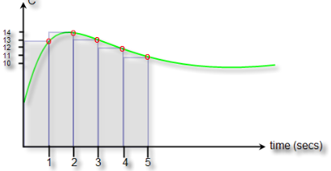
Memory usage rebilling
User PGM 2
t
=
∫
ST
(
2
t
,
t
)
M
(
t
)
dt
User PGM 1
1
2
t
1
Operating System

Slide 33
Locality of reference
Space locality as illustrated previously: probability is high to access near or same addresses in memory
Temporal locality: probability is high to reference in a near future the same addresses
Hit ratio is a probability, if probability is high so is the hit ratio

